Slide 1
哈工大计算学部2024年春季学期 《软件工程》Project 第2轮 检查汇报
小组成员：胡柏瑞、彭梓、王榕墨

Slide 2
选题与分组
题 目 | 题库管理与在线考试
班 号 | 21w0312
姓名 | 学号 | 联系方式 | 组长/组员
胡柏瑞 | 2021113178 | 15631390800 | 组长
彭梓 | 2021110794 | 18778933134 | 组员
王榕墨 | 2021112697 | 18804632861 | 组员
项目Github地址 | https://github.com/15631390800/software_proj
指导教师 | 杨大易

Slide 3
对题目的理解
可用图或文字简要介绍所选系统的基本背景、现实意义、用户类型及需求等。
1.基本背景：随着教育信息化的推进，传统纸质考试逐渐被线上考试所取代，这不仅提高了考试的效率，也降低了资源消耗。然而，目前市场上的考试系统往往侧重于大型标准化测试，对于日常教学中的课程考试、竞赛考试以及招聘考试等场景支持不足，缺乏灵活性和针对性。因此，开发一套全面覆盖各类考试需求的系统，对提升教育质量、满足多样化考试需求具有重要意义。
2.现实意义：1）提升考试效率：自动化组卷、在线答题与评分，大幅缩短考试周期，减轻教师负担；2）增强考试公平性：随机抽取试题，自动评分，减少人为因素干扰，确保评价公正；3）个性化学习评估：通过数据分析，为学生提供个性化的学习反馈，帮助教师调整教学策略；4）资源节约：数字化考试减少纸张使用，符合绿色教育理念。

Slide 4
用户类型及需求
1.教师
需求：录入题目、维护题库、设定题目难度、组卷、查看考试报告。
期望：操作简便，界面友好，能够快速创建和管理考试，获取即时反馈。
2.学生
需求：在线答题、查看成绩、理解错题解析、自我评估。
期望：系统稳定，反馈及时，能够便捷地参与考试，得到个人学习进展的清晰指导。
3.管理员
需求：全局管理权限，包括用户管理、题库审核、系统配置、数据监控。
期望：确保系统的安全性与稳定性，拥有高度的灵活性以应对各种考试需求。

Slide 5
功能清单
简要列出本系统所包含的全部功能清单(在当前构思下，未来可扩展或改变)，每项功能有简短的介绍。
可结合Lab2中的用户故事进行阐述。
1. 题库管理系统：允许教师录入不同类型的题目，设定每题的难易程度，答案选项，并支持题目的分类管理与检索。
2. 题型支持：系统支持多种题型的创建与管理，包括单选题、多选题、判断题和问答题，满足不同考试的需求。
3. 智能组卷：根据预设的规则（如题目数量、难度分布、题型比例等），自动或半自动生成试卷。支持人工调整，确保试卷的质量和多样性。
4. 权限管理：实施角色基础的权限控制，教师可以编辑和维护自己的题目，而管理员具有全系统范围的管理权限，包括用户管理、题库审核和系统配置。
5. 在线考试平台：提供安全稳定的在线考试环境，支持学生在线作答。
6. 自动评判：对于学生的答卷系统可以自动评判，即时给出考试结果，减轻教师的工作量，提高评分效率。

Slide 6
非功能需求
简要阐述本系统拟达到的各方面NFR，并介绍为何。
1.可靠性
系统稳定性和数据完整性：系统保持高度稳定性，避免意外停机，且数据存储和传输过程中的完整性得到保证。
备份与恢复策略：系统具备一个数据库，实时进行用户试题等数据的备份。
2. 安全性
用户认证与授权：通过强密码策略、双因素认证等方式保护用户账户，防止未授权访问。
3. 可维护性
模块化设计：系统架构便于维护和升级，模块化使得单独部分的修改不会影响整个系统。
文档完备：具备详细的系统文档，帮助快速定位和解决问题。
4. 可扩展性
未来需求适应：系统设计考虑了未来可能的功能扩展和用户增长，易于升级和扩展。

Slide 7
系统开发技术
编程语言
python、html
开发环境
Pycharm、conda
运行环境
XXXX
主要技术
XXXX

Slide 8
团队分工
胡柏瑞：
彭梓：
王榕墨：

Slide 9
开发进度计划
以周为单位，阐述每周拟达到的目标
可结合Lab2中的项目计划阐述
并总结实际完成情况加以对比
迭代计划
迭代次数 | 包含的用户故事 | 故事的优先级 | 故事的工作量估计 | 计划起止时间 | 本次迭代的总工作量
1 | 题库管理 | 5 | 3 | 5.31-6.2 | 9
 | 组卷功能 | 4 | 3 | 6.2-6.5
 | 权限管理 | 3 | 3 | 6.5-6.8
2 | 在线答题 | 2 | 5 | 6.8-6.13 | 10
 | 自动判题 | 1 | 5 | 6.13-6.18

Slide 10
计划与实际进度
任务名称 | 计划时间长度（分钟） | 实际耗费时间（分钟） | 提前或延期的原因分析
数据库初始化 | 100 | 100 | 进展顺利
用户管理 | 120 | 100 | 进展顺利
角色管理 | 60 | 50 | 进展顺利
题目管理 | 90 | 87 | 进展顺利
考试管理 | 60 | 54 | 进展顺利
在线答题 | 40 | 30 | 进展顺利

Slide 11
体系结构设计
所开发系统的基本架构，利用软件架构部分所学内容完成。
系统架构设计
1. 三层架构（MVC）
模型层（Model）：负责数据的存储和业务逻辑处理，包括题库管理、用户信息、考试记录等数据的存取和处理。
视图层（View）：展示用户界面，提供给教师、学生和管理员操作的界面，如题库录入页面、考试页面、成绩查询页面等。
控制器层（Controller）：处理用户请求，协调模型和视图之间的交互，例如接收用户的组卷请求，调用模型层的组卷逻辑，更新视图展示。
2. 微服务架构
题库服务：专门负责题库的增删改查，包括题目录入、分类管理、难度设定等。
组卷服务：根据教师设定的规则自动或半自动地生成试卷。
考试服务：提供在线考试的环境，包括身份验证、答完提交等。
判卷服务：负责自动批阅试卷，给出正确答案。
用户管理服务：处理用户注册、登录、权限管理等。

Slide 12
3. 前端与后端分离
前端：使用Vue前端框架构建响应式用户界面，提供良好的用户体验。
后端：采用。
4. 数据库
关系型数据库：使用SQLight数据库，用于存储结构化数据，如用户信息、题库、考试记录等。
5. 安全与认证
OAuth2.0：用于用户认证和授权，确保只有合法用户才能访问系统资源。
HTTPS：所有通信都通过加密通道进行，保护数据安全。
6. 负载均衡与高可用性
负载均衡器：如Nginx或HAProxy，用于在多个服务器之间分配流量，提高系统响应速度和稳定性。
集群部署：通过Kubernetes或Docker Swarm等容器编排工具，实现服务的水平扩展和自动恢复。
7. 持续集成/持续部署（CI/CD）
GitLab CI/CD：自动构建、测试和部署代码，确保软件质量，加快迭代速度。
综上所述，本考试管理系统的架构设计充分考虑了性能、安全、可维护性和扩展性，采用现代的软件工程实践和技术栈，旨在构建一个高效、稳定、易于使用的考试管理平台。

Slide 13
类设计
结合Lab4，绘制分析类图和领域类图、时序图等内容。注：只需要将Lab4中的成果放入即可，无需绘制新的模型。
1.分析类图
2.领域类图
3.时序图

Slide 14
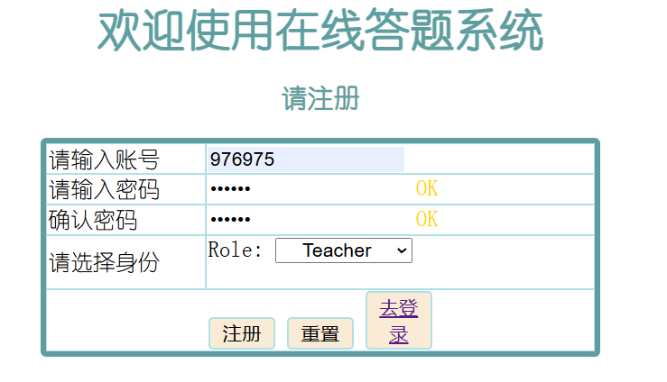
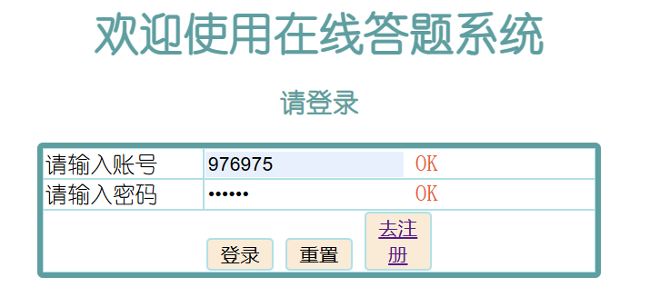
第2轮成果
1.教师身份
1）注册账户处整合了账户的身份，即删去了登录界面的身份选择栏。

Slide 15
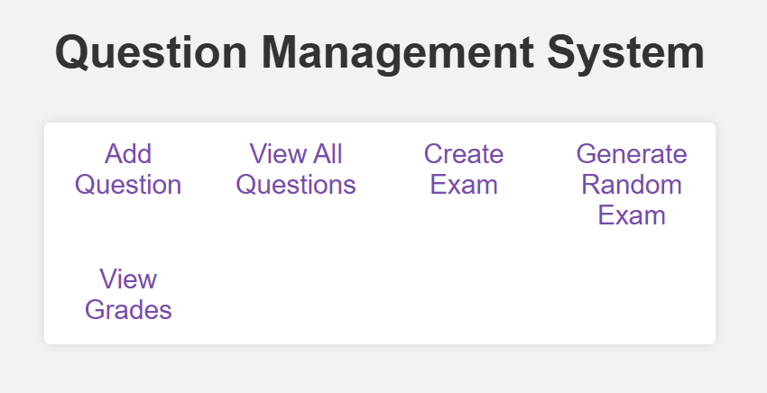
第2轮成果
2）教师界面进入后，新加入了自动组卷、查看成绩功能
从左到右依次是:
a.给题库添加题目；
b.查看所有题目；
c.组卷；
d.自动组卷；
e.查看成绩；

Slide 16
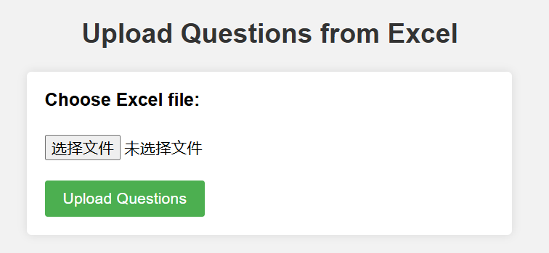
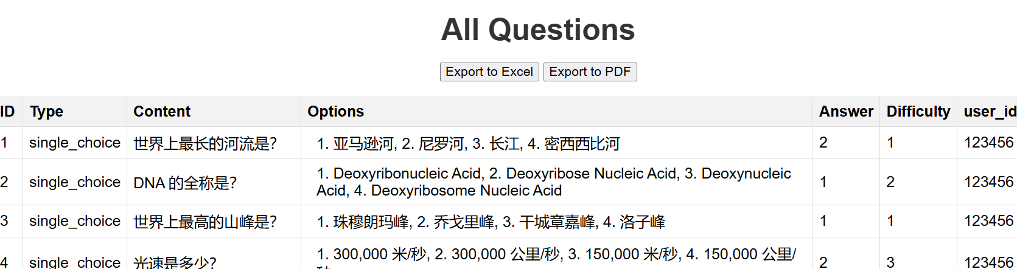
第2轮成果
a. 加入题目功能中加入了从excel中导入题目的功能：
b.题库界面加入了导出为excel/pdf功能：

Slide 17
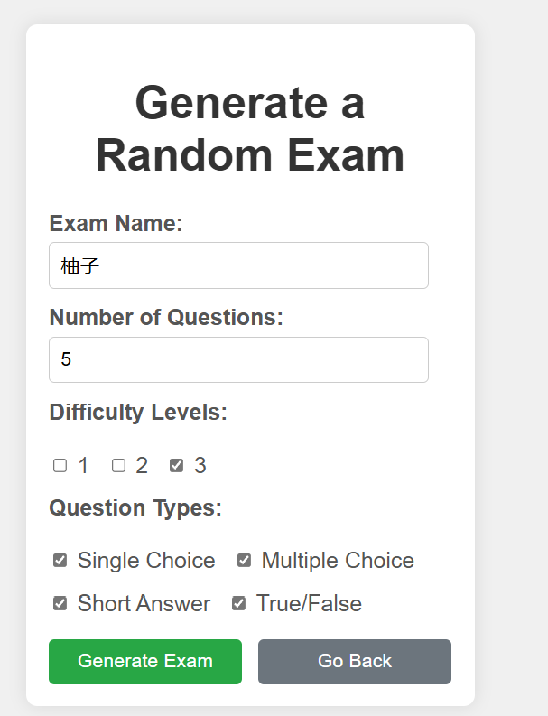
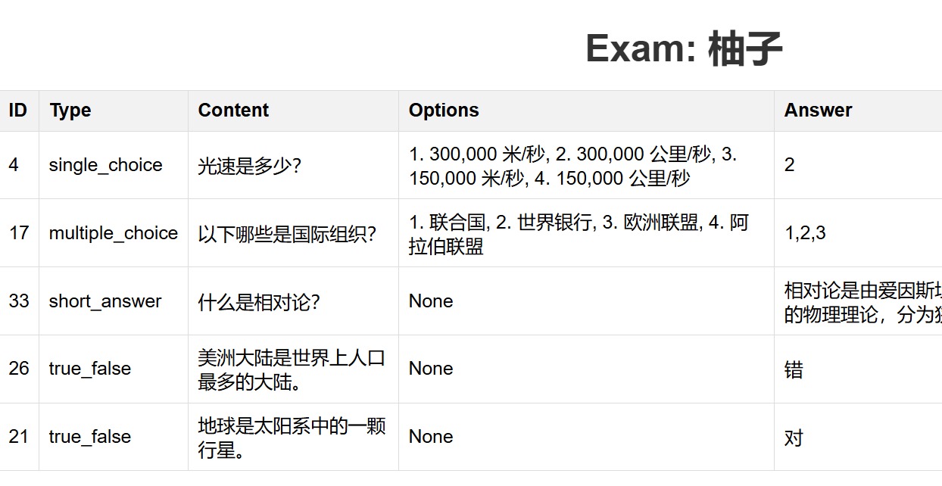
c.自动组卷功能：

Slide 18
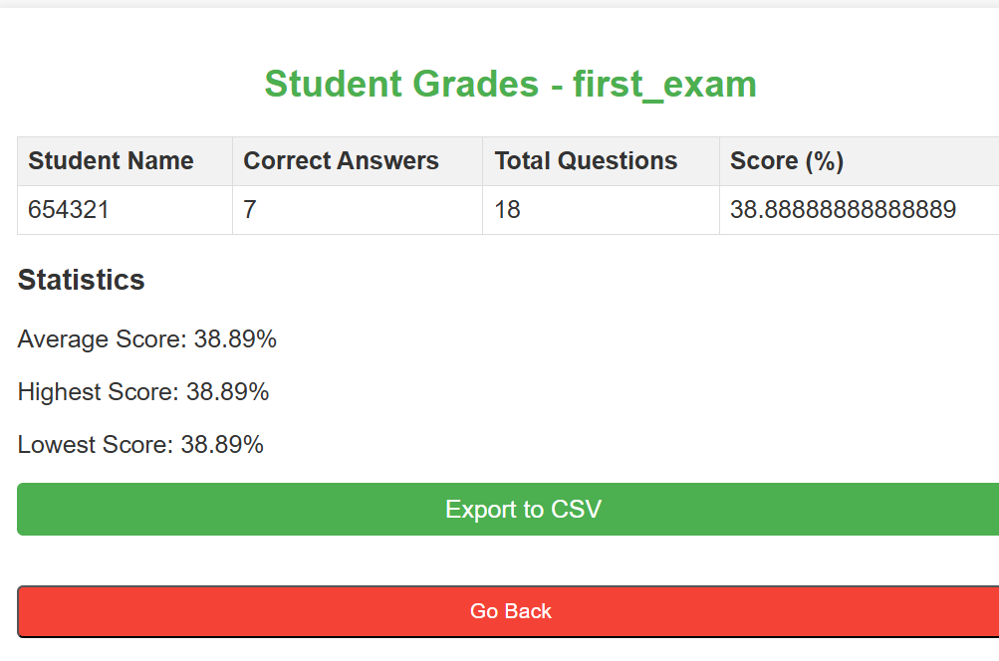
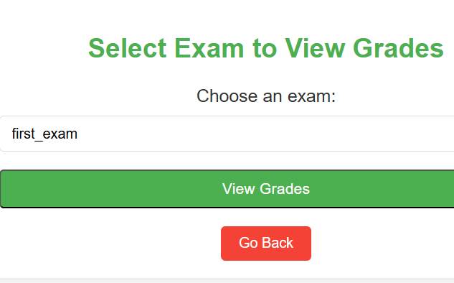
第2轮成果
d.查看成绩：选择试卷，选择后的数据反馈，可以将统计结果导出为表格。

Slide 19
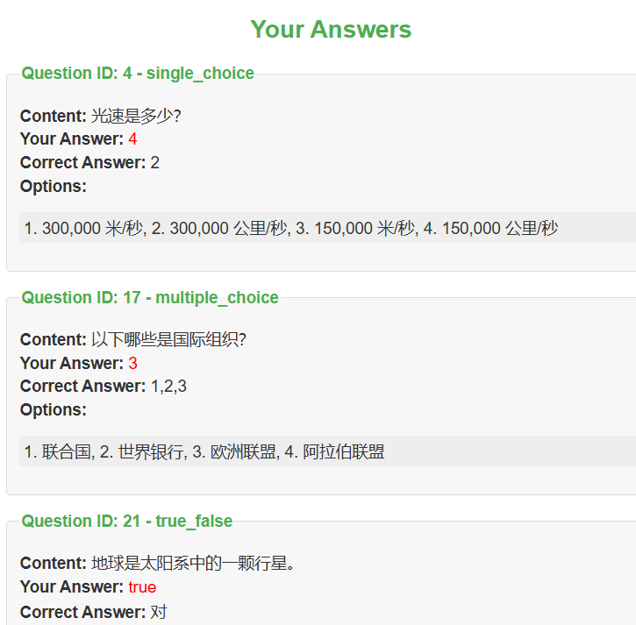
第2轮成果
2.学生身份
学生答题后生成详细的
成绩报告，
自动判卷界面展示：

Slide 20
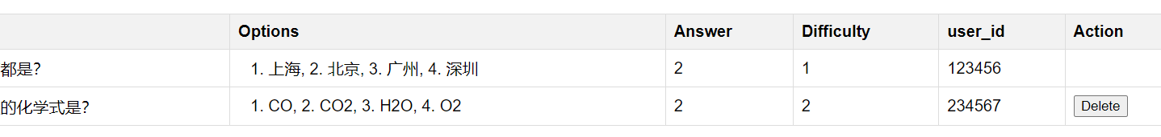
第2轮成果
3.新增管理员身份
1）教师身份下只能对自己账户的题目进行管理：
2）管理员身份可以对全部题目进行管理：

Slide 21
两轮Project对比
第1轮总体完成情况
数据库初始化：创建了用户、题目、考试及其关系等数据库表，并进行初始化。
用户管理：注册、登录、注销功能；角色管理（教师和学生）。
题目管理：教师可以添加不同类型的题目。
考试管理：教师可以创建考试并选择题目，查看试卷组成。
在线答题：学生可以在线参加考试，系统记录并显示答案。
第2轮改进了的地方
增加试卷随机生成功能，根据题目难度和类型自动生成试卷。
在学生答题后，生成详细的成绩报告，包含答题情况和正确答案。
教师可以查看和导出学生成绩，进行成绩分析和统计。
实现批量导入题目功能，支持Excel或CSV文件格式，方便教师批量管理题库。
实现题目导出功能，支持导出到Excel，方便教师备份和分享题库。
引入管理员这一角色，老师只能管理自己的题目，管理员能够全局管理题目。
密码安全：使用更强的密码哈希算法（如Argon2）和SSL/TLS加密，确保密码在存储和传输过程中的安全性。

Slide 22
Project总结
通过两轮项目迭代，对于软件开发的整体流程有了深刻的理解，面向用户故事设计项目，完成功能设计。通过身份互换，理解体会到尽可能多的用户更多的需求，

Slide 23
检查材料提交
提交时间：
第17周周日，6月30日，晚23:55分之前。
提交到头歌平台的班级项目目录中的“Project第2轮检查”
提交内容：
检查汇报PPT(当前文件)，文件名称为“学号-姓名-Project第2轮检查.ppt/pptx”
授课教师、实验教师、TA将根据所提交材料和现场答辩进行评价。
此页在正式提交时，请删除

Slide 24
结束

